Slide 1

尋求上面的事
歌羅西書三章1-11節

Slide 2
1所以你們若真與基督一同復活，就當求在上面的事；那裡有基督坐在神的右邊。
2 你們要思念上面的事，不要思念地上的事。3 因為你們已經死了，你們的生命與基督一同藏在神裡面。
4 基督是我們的生命，他顯現的時候，你們也要與他一同顯現在榮耀裡。

Slide 3
5 所以要治死你們在地上的肢體，就如淫亂、污穢、邪情、惡慾和貪婪，貪婪就與拜偶像一樣。
6 因這些事，神的忿怒必臨到那悖逆之子。7 當你們在這些事中活著的時候，也曾這樣行過。
8 但現在你們要棄絕這一切的事，以及惱恨、忿怒、惡毒、毀謗，並口中污穢的言語。

Slide 4
9 不要彼此說謊，因你們已經脫去舊人和舊人的行為，
10 穿上了新人。這新人在知識上漸漸更新，正如造他主的形像。
11 在此並不分希臘人、猶太人、受割禮的、未受割禮的、化外人、西古提人、為奴的、自主的，惟有基督是包括一切，又住在各人之內。

Slide 5
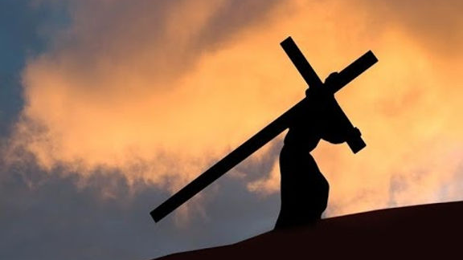
透過治死我們的罪尋求上面的事

Slide 6
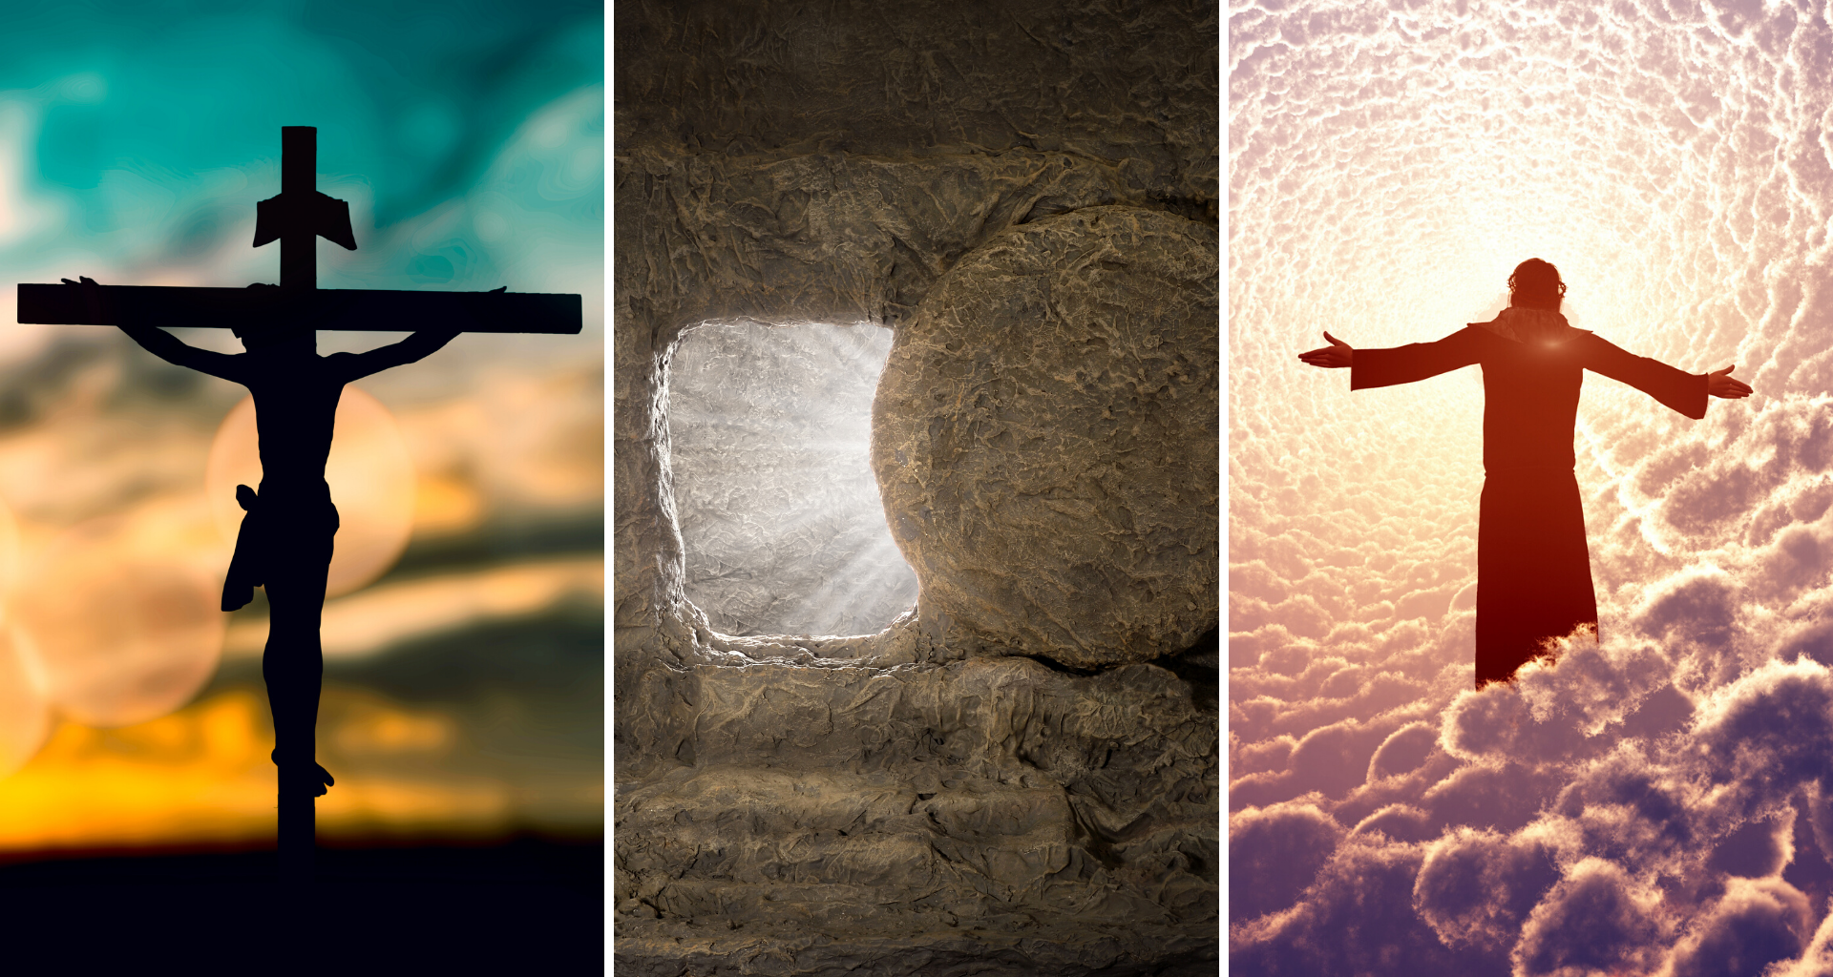
1. 尋求上面的事（3:1-4）

Slide 7
1 所以你們若真與基督一同復活，就當求在上面的事；那裡有基督坐在神的右邊。
所以：根據2:16-23給予勸勉
1-4是一般性勸勉，5-11是具體勸勉
你們若真與基督一同復活: 在属灵上與基督一同復活
就當求：seek 現在主動命令語氣，不斷尋求

Slide 8
2 你們要思念上面的事，不要思念地上的事。
思念：Set your minds on 專心思想，現在時態，主動語態，命令語氣
不要思念地上的事：不屬於神的事，與天上的事成對比；包括假教師所教導的事（2:16-23）和有罪的事（3:5,8-9b）

Slide 9
3 因為你們已經死了，你們的生命與基督一同藏在神裡面。
因為：1-2節的原因
什麼時候死的？如何死的？
藏在： is hidden 完成時，被動語態，陳述語氣

Slide 10
4 基督是我們的生命，他顯現的時候，你們也要與他一同顯現在榮耀裡。
When Christ, who is our life, is revealed, then you also will be revealed with Him in glory（NASB）
當基督──我們的生命──被顯明的時候，那時你們也要與他一同在榮耀中被顯明
1-4是一般勸勉，5-11給予具體勸勉

Slide 11
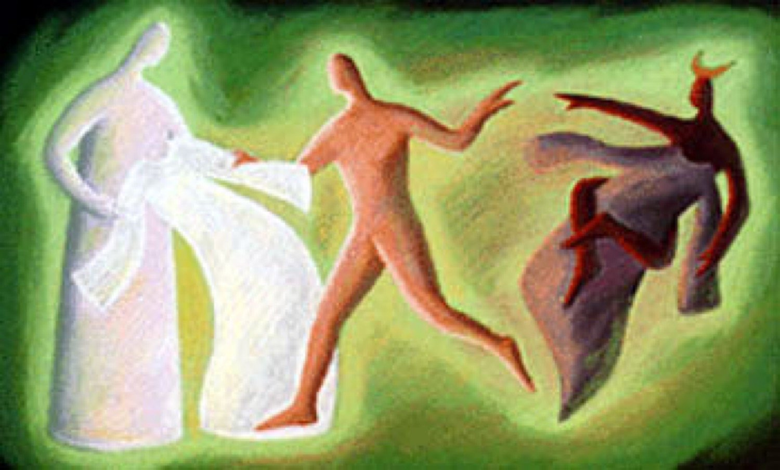
2. 治死我們的罪（3:5-11)

Slide 12
5 所以要治死你們在地上的肢體，就如淫亂、污穢、邪情、惡慾和貪婪，貪婪就與拜偶像一樣。
治死：put to death 命令語氣，決定性的行動，使沒有影響力
地上的肢體: the members on earth 被罪控制的身體
列出兩類最普遍的罪：性犯罪和貪婪

Slide 13
6 因這些事，神的忿怒必臨到那悖逆之子。
這些事：3:5列出的性犯罪和貪婪
神的忿怒：神的義怒和審判
臨到：is coming 現在時態
悖逆之子：the sons of disobedience
以悖逆神為特徵的人

Slide 14
7 當你們在這些事中活著的時候，也曾這樣行過。
8 但現在你們要棄絕這一切的事，以及惱恨、忿怒、惡毒、毀謗，並口中污穢的言語。
棄絕：命令語氣，與5節的 “治死”是同義詞
這一切的事： 8b列出人際關係方面的罪

Slide 15
9 不要彼此說謊，因你們已經脫去舊人和舊人的行為
不要彼此說謊：現在時態，命令語氣
説謊破壞教會團契生活
舊人：單數；亞當和在亞當裡的人
脫去舊人：與基督同死

Slide 16
10 穿上了新人。這新人在知識上漸漸更新，正如造他主的形像。
穿上：不定過去時，分詞
新人：單數；基督和在基督裡的人
穿上了新人：與基督一同復活
在知識上：導致行動的道德知識（羅12:2）

Slide 17
11 在此並不分希臘人、猶太人、受割禮的、未受割禮的、化外人、西古提人、為奴的、自主的，惟有基督是包括一切，又住在各人之內
在此：where 指在新人裡，教会也是一个新人
基督是包括一切：基督是最重要的
又住在各人之內: and in all基督藉著聖靈住在教会这个新人裡面。

Slide 18
透過治死我們的罪尋求上面的事

Slide 19
有意识地讓基督在生命中掌權
每日思想並順服神的話
靠著聖靈治死性犯罪
靠著聖靈治死壞脾氣
只有相信耶穌才能從罪中得自由

